Slide 1
Esclerose Lateral Amiotrófica: Análise EMG
Deteção de padrões de contração muscular

Slide 2
Conteúdos
01
02
03
Introdução
Objetivos
Processamento
04
05
06
Análise
Visualização
Conclusão

Slide 3
01
Introdução

Slide 4



Características
Neurónios motores
Tecidos musculares
Junção Neuromuscular

Slide 5
02
Objetivos

Slide 6



Pontos de estudo
Padrões de contração
Padrões de descontração
Duração de contração
Amplitude de contração

Slide 7
03
Processamento

Slide 8
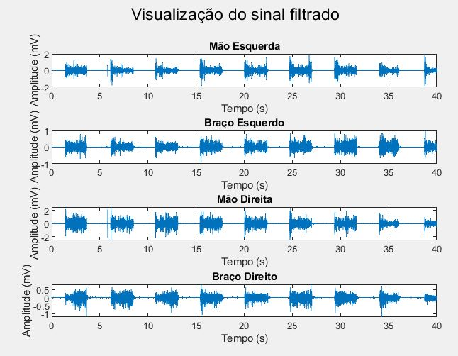
Sinal Filtrado

Slide 9
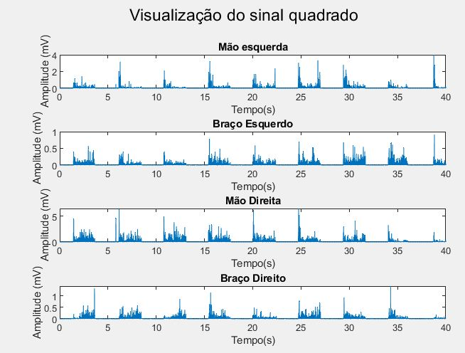
Sinal quadrado

Slide 10
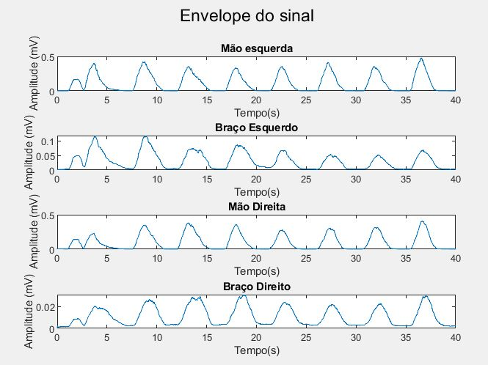
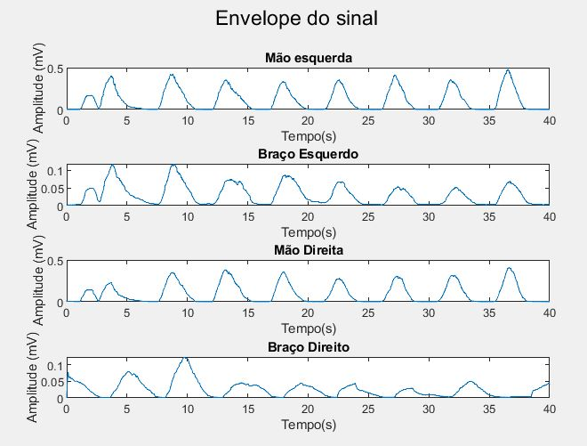
Envelope
Controlo Paciente

Slide 11
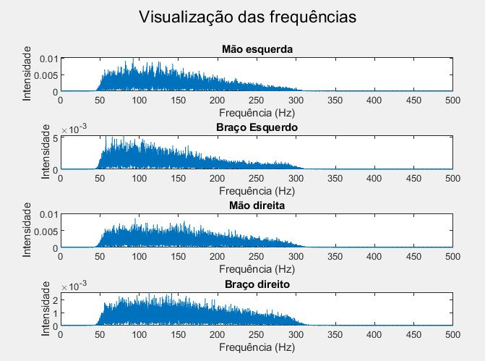
Transformada de Fourier

Slide 12
04
Análise

Slide 13
Algoritmos
“Algorithm2”
“Algorithm_test”
01
02
Análise indivudual
Análise simultânea

Slide 14
05
Visualização

Slide 15
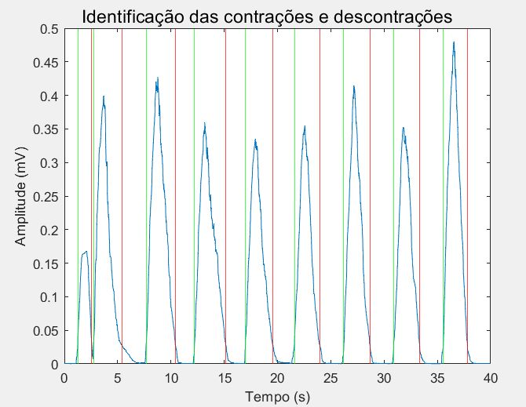
Grupo de Controlo

Slide 16
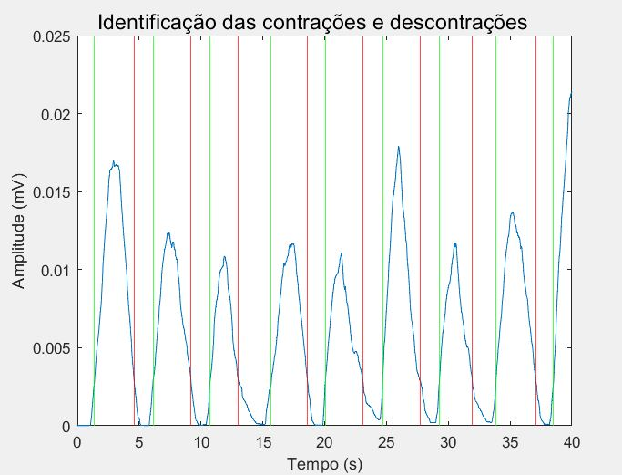
Grupo de Pacientes

Slide 17
06
Conclusão

Slide 18
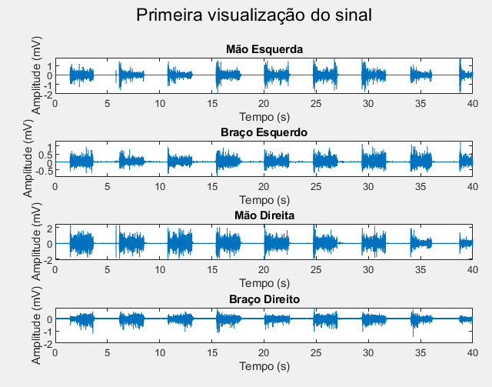
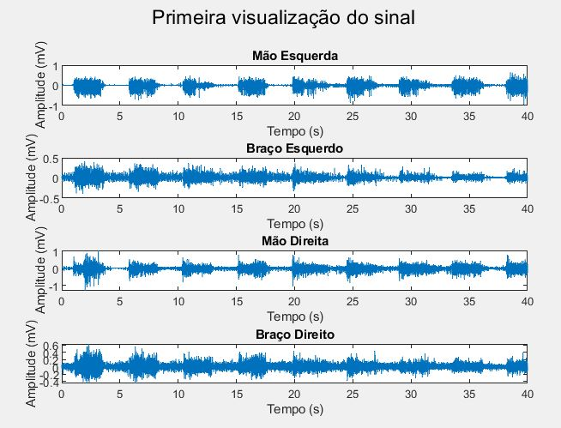
Comparação do Sinal
Controlo Paciente

Slide 19
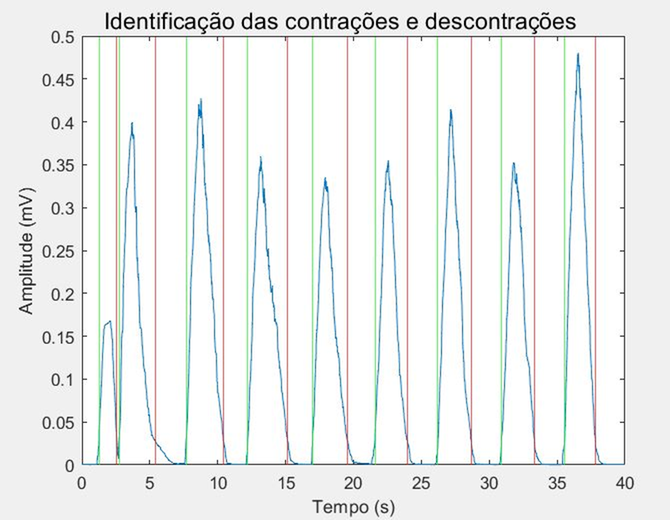
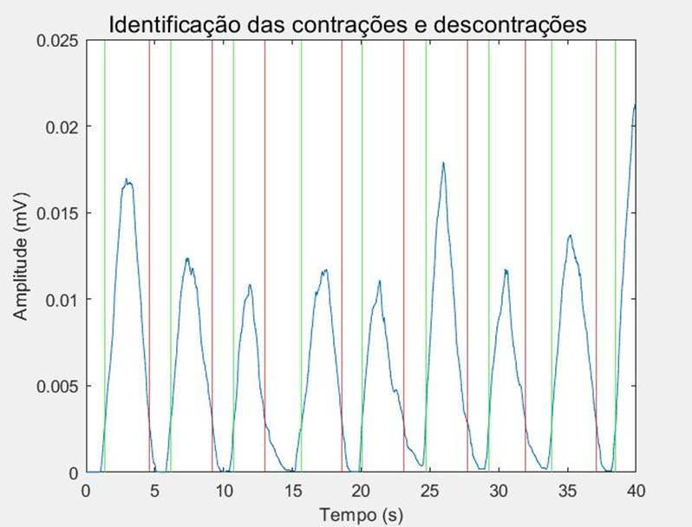
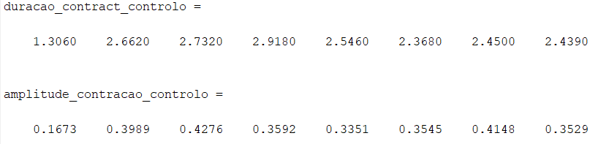
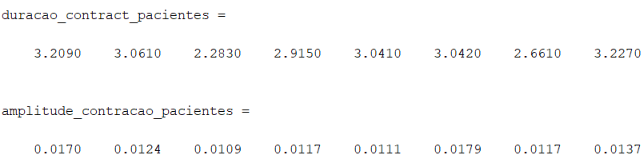
Comparação
Controlo Paciente

Slide 20
FIM
Docentes:
Discentes:
Trabalho realizado no âmbito da Unidade curricular de
Sra. Professora Carla Quintão
Sr. Professor Pedro Moura
Eletrofisiologia
Ana Fernandes 59995
Diogo Amaro 59781

